Slide 1
Todas Somos Una
Catálogo

Slide 2
PRODUCTOS
-Página 1.Puros de chocolate.
-Página 2. Tortas de Alcázar .
-Página 3.Corazones de tela.
-Página 4. Caramelos Violeta.
-Página 5.Titos de Campo de Criptana.
-Página 6.Velas flotantes Corazón.

Slide 3
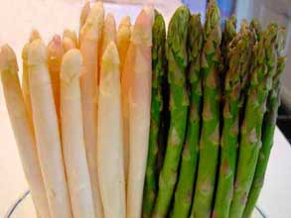
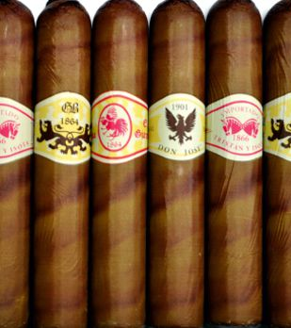
1Puros de chocolate
Algo novedoso y muy rico para el paladar.
Precio 1 €/ unidad
Referencia: Choco001

Slide 4
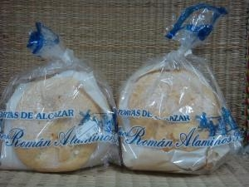
2 Tortas de Alcázar de San Juan
Tortas de bizcocho blandito con azúcar glaseada. Deliciosas y las mejores de Alcázar.
Referencia:TortAl002
Precio 3€ cada bolsa de 4 tortas

Slide 5
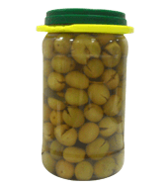
3 Corazones de tela
Muy bonitos para uno mismo o para regalo, así nunca se te perderán las llaves!!
Referencia: Cor003
Precio: 1 €/ unidad

Slide 6
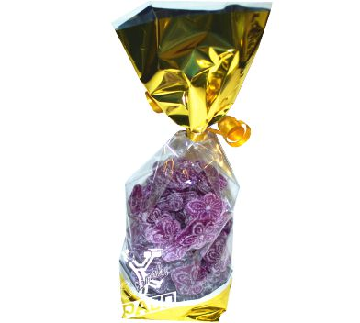
4 Caramelos Violeta
El sabor tradicional de Madrid degustándolo con tu paladar, mmm… no te lo puedes perder.
Referencia: Vio004
Bolsa de 200 gramos
Precio 3€ / bolsa

Slide 7
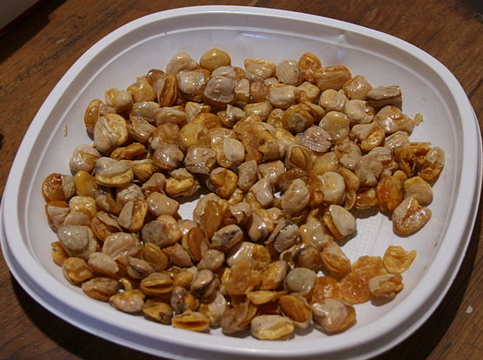
5 Titos de Campo de Criptana
Se consume frito, como un fruto seco. Podemos encontrarlos normales o con un ligero sabor a picante. No se los puede perder!!
Referencia: Tit005
Precio: 2 € (la bolsa)

Slide 8
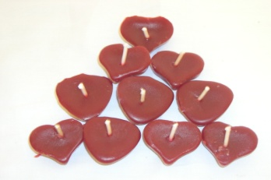
6 Velas flotantes Corazón
Ideales para crear un ambiente tranquilo y romántico. Sobre todo si quieres sorprender a tu pareja!!
Referencia: Cor005
Precio: 6 unidades 2,50€
12 unidades 4€

